Slide 1
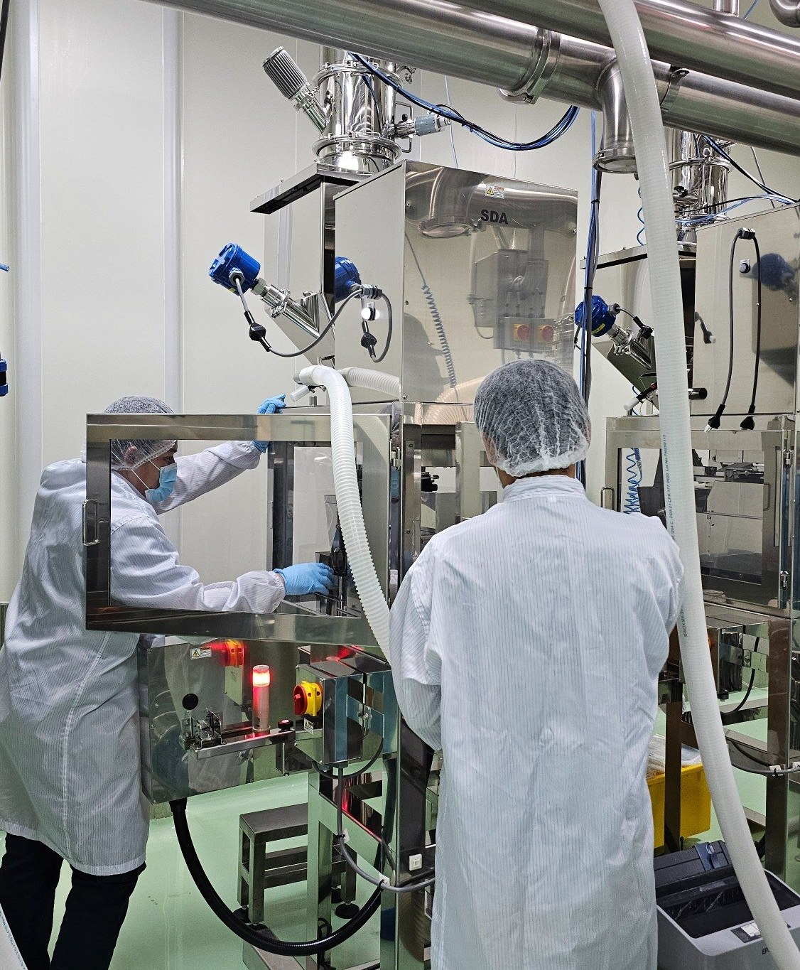
FILLING TEST · ISSUE / ROOT CAUSE
SDA 1 L 充填測試
第一輪 50 袋
2026/10/01。四個現象是同一件事：有結塊的粉沒有乾淨離開秤斗，所以閘門會堵、壁上會沾，Ishida 秤到的重量沒有全部進袋。
名義重量
200 g / 袋
現場時段
09:28 – 11:57
已排除
負荷元、室溫室濕

Slide 2
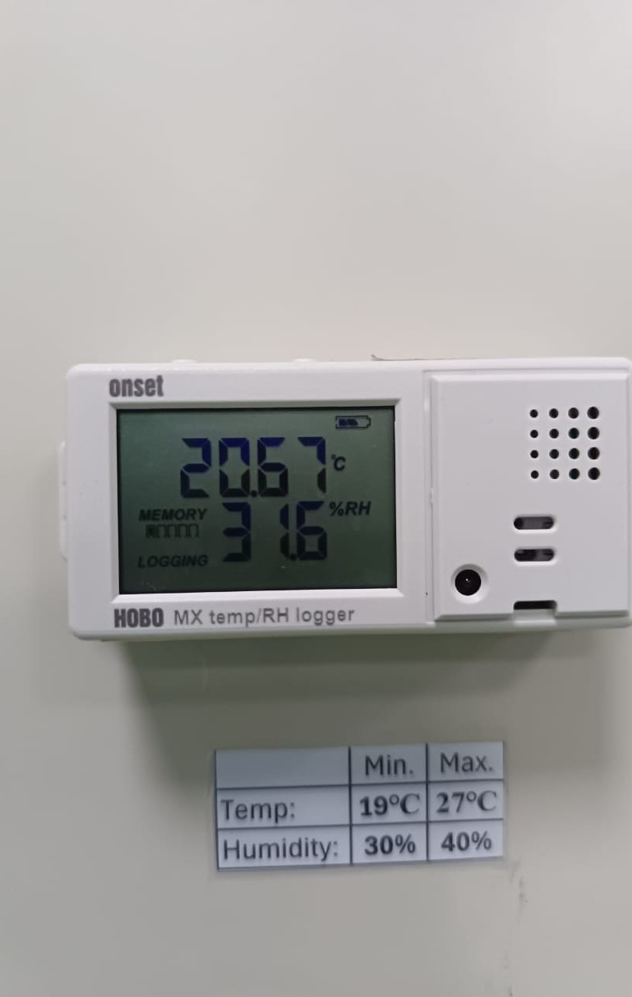
先排除什麼
測試前，秤與環境都是合格的
這兩個結果把根因從儀器和房間移開。後面的重量差要到粉體路徑上去找。
環境 · 規格內
20.67°C 31.6% RH
溫度規格 19–27°C，讀值在中間。
濕度規格 30–40% RH。31.6% 合格，距下限只有 1.6 個百分點，屬於偏乾的一側。
記錄器正在 MEMORY / LOGGING。
室濕沒有超規，不能把沾料解釋成房間太濕。
ISHIDA · 測試前合格
Unit 5，600 g 校正
重量確認 200 g、400 g、600 g，結果合格。
200 g 就是這一輪的名義袋重，靜態砝碼過得了。
前三袋和 MT 對不上，不是這一顆負荷元沒校正。
校正對的是砝碼。結塊、沾壁、落料不完整，砝碼測不到。
SDA 1L · 2026/10/01
02

Slide 3
總覽
左：問題 右：根因
前三袋，Ishida 與 MT 重量不一致
Ishida 明細 203.4、200.9、201.1 g。第 1 袋比 200 g 重 3.4 g，是 50 袋裡唯一超過 +2 g 的點。第 2、第 3 袋已回到這一批的正常帶。
秤斗裡的粉沒有全部進袋
結塊與沾壁讓 Ishida 已扣掉的重量，和 MT 秤到的袋重差一塊殘留。第 1 袋另外帶了啟動時一次掉下的殘料。MT 三筆讀值這包資料沒有，差值還算不出來。
1
SDA 結塊堵在 cut gate
現場把振動時間加長。影片沒有拍到閘門卡住的瞬間，拍到的是閘門上游的秤斗裡已經有硬塊。
硬塊在閘口搭橋，原振動時間不夠
原料裡的塊不容易過閘，細粉又黏，塊一座住就搭橋。加長振動可以把這一輪的橋震開，但不會把原料裡的塊清掉。
2
粉沾在 cut gate 與 weight hopper
11:57 拆下的落料槽，上半仍是鏡面，中線以下是霧面膜，角落最厚。進料護網右側網緣也結了一圈粉。
黏性細粉被硬塊抹在不鏽鋼上
膜一旦形成，下一劑黏的是那層膜。通道上沒有看到敲擊或氣刀。室濕在規格內且偏乾，照片是乾膜，不是房間結露。
3
原料有結塊
測試前已完成 Unit 5 / 600 g 校正，以及 200、400、600 g 確認，結果合格。結塊是在合格之後、粉一進秤斗就看見的。
結塊是原料帶進來的，問題從這裡開始
硬塊停在秤斗粉面上方，還沒有到 cut gate。它是問題 1 到 3 的共同起點：塊去堵閘，碎塊去抹壁，殘留造成兩台秤不一樣。
4
名義目標 200 g · 明細見第 6 頁
03

Slide 4
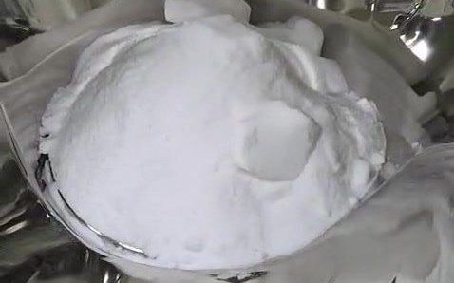
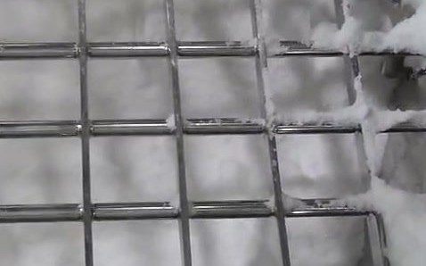
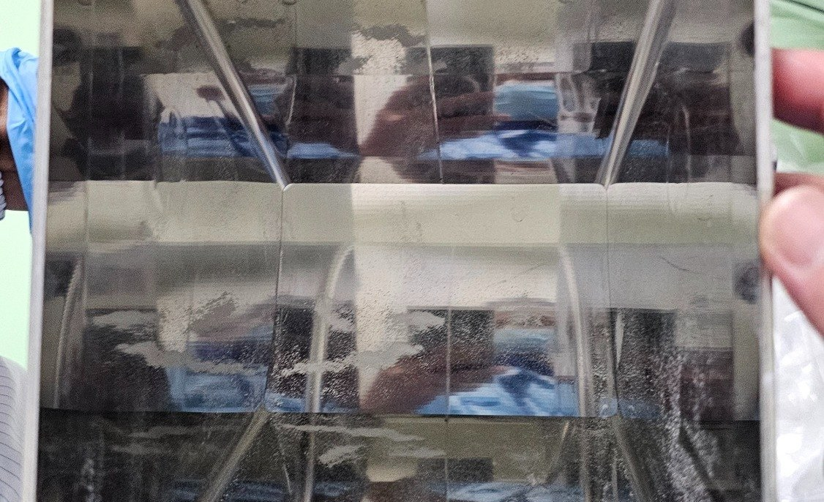
一條鏈
四個問題怎麼串在一起
校正與環境停在鏈的外面。它們合格，所以沒有放進這五步。
01 原料
秤斗裡就有硬塊
影片裡塊在粉面上，形狀完整，不是閘門切出來的。
02 閘門
塊在 cut gate 搭橋
現場紀錄。原振動時間打不開這座橋。
03 處置
振動時間加長
能把橋震開。也會把黏粉再抹開，不能取代過篩。
04 沾料
閘門與秤斗留膜
11:57 落料槽下半段，以及護網網緣。
05 袋重
Ishida ≠ MT
第 1 袋 203.4 g。其後 49 袋收斂到 200.98 g。
負荷元回答的是「斗裡現在有多重」。MT 回答的是「袋裡最後有多重」。中間有粉留下，兩個數字就會分開。
已做的處置只覆蓋第 03 步 · 影片請用網頁版播放
04

Slide 5
ISSUE 1 · 重量
前三袋對不上，離群的是第 1 袋
203.4 g
第 1 袋，比目標 +3.4 g
200.9 / 201.1
第 2、第 3 袋
201.03 g
50 袋平均，標準差 0.60
200.98 g
去掉第 1 袋，標準差 0.50
49 / 50
落在 200 ± 2 g 以內
ISSUE
前三袋用 Ishida 與 MT 各秤一次，兩邊數字不一樣。
Ishida 這一側：203.4、200.9、201.1 g。前三袋平均 201.80 g；第 4 到第 50 袋平均 200.98 g。差距幾乎全部來自第 1 袋。
全距 4.0 g（199.4–203.4）。低於 200 g 的只有第 5 袋 199.8 g、第 6 袋 199.4 g。
畫面 Average、S.D.、MAX、MIN、Range 都是 0，那一欄沒有計算。統計依 50 筆明細重算。
T.Weight 11.2 kg、T.Count 56。50 袋合計 10.052 kg。多出的 6 次沒有袋號。
CLR 10:44，機器時間 11:38，照片時間 11:27。書面公差沒有提供，這裡只描述對 200 g 的分布。
ROOT CAUSE
看見了：第 1 袋明顯偏重；落料槽與護網有殘留；秤斗粉面有硬塊。
推論：Ishida 在放料前就把斗內重量算進這一袋。粉若黏在 cut gate 或斗壁，MT 就少掉那一塊；下一袋把殘料抖下來，就變成多。第 1 袋 +3.4 g 符合啟動時積住的料一次掉下。
推論：第 2、第 3 袋若 MT 仍對不上，比較像固定偏差，空袋皮重不一致，或每一袋留下一層薄膜。
還缺：MT 三筆讀值、空袋皮重、兩台秤是不是同一袋。沒有這三項，差值的克數不能寫死。
排除：Unit 5 在 600 g 校正過，200 / 400 / 600 g 確認合格。負荷元不是根因。
明細與曲線在下一頁
05

Slide 6
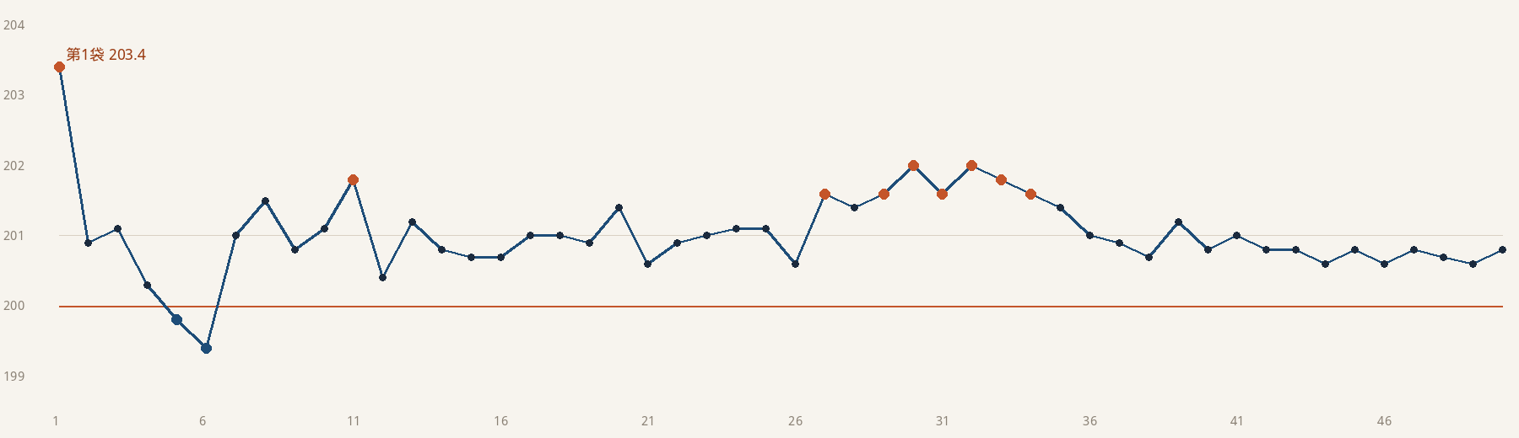
ISSUE 1 · 50 袋明細
啟動一袋偏高，之後貼著 201 g
橘點高於 201.5 g。藍點低於 200 g，只有第 5、第 6 袋。橘線是 200 g。相對 200 g：±1 g 有 31 袋（62%），±2 g 有 49 袋（98%）。
01 203.4 02 200.9 03 201.1 04 200.3 05 199.8 06 199.4 07 201.0 08 201.5 09 200.8 10 201.1
11 201.8 12 200.4 13 201.2 14 200.8 15 200.7 16 200.7 17 201.0 18 201.0 19 200.9 20 201.4
21 200.6 22 200.9 23 201.0 24 201.1 25 201.1 26 200.6 27 201.6 28 201.4 29 201.6 30 202.0
31 201.6 32 202.0 33 201.8 34 201.6 35 201.4 36 201.0 37 200.9 38 200.7 39 201.2 40 200.8
41 201.0 42 200.8 43 200.8 44 200.6 45 200.8 46 200.6 47 200.8 48 200.7 49 200.6 50 200.8
來源：Ishida 3 Log 1 window。統計欄為 0，未採用。
06

Slide 7
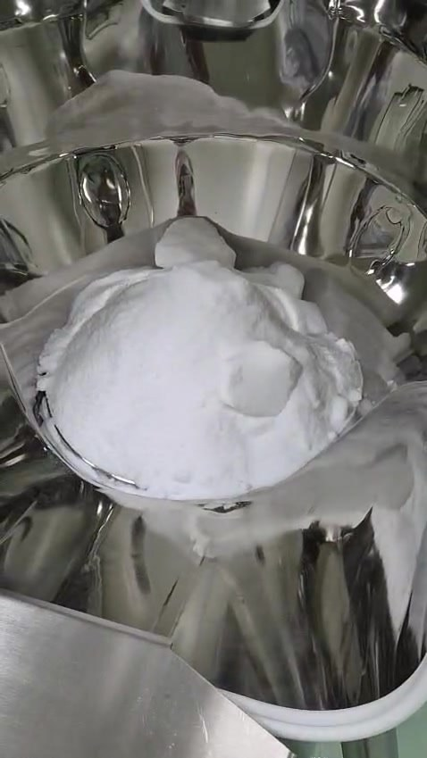
ISSUE 2 · CUT GATE
結塊堵閘。振動加長是臨時處置，不是根因對策
ISSUE
SDA 結塊堵在 cut gate。
現場已把振動時間加長，用來把堵住的料送出去。
左圖是秤斗粉面上的硬塊。塊的邊緣清楚，沒有跟著細粉攤平。
影片約 6 秒，機器是停的，沒有拍到閘門卡住的那一下。卡住是現場紀錄。
影片檔：media/lumps.mp4，網頁版可直接播放。
ROOT CAUSE
看見了：硬塊在進閘之前就在秤斗裡。
推論：細粉有黏性，填進塊和閘口的縫，搭成一座橋。後面的料下不來，閘也關不乾淨。
推論：原來的振動時間短於把這一批的橋震開所需要的時間。
限度：加長振動不減少原料裡的塊。時間太長，斗裡的料會被多送，黏粉會被再抹開。11:27 的 50 筆看不出是改參數之前還是之後。
改完之後要另跑一輪，確認第 1 袋不再是 203.4 g。
影片 VID-20261001-WA0006
07

Slide 8
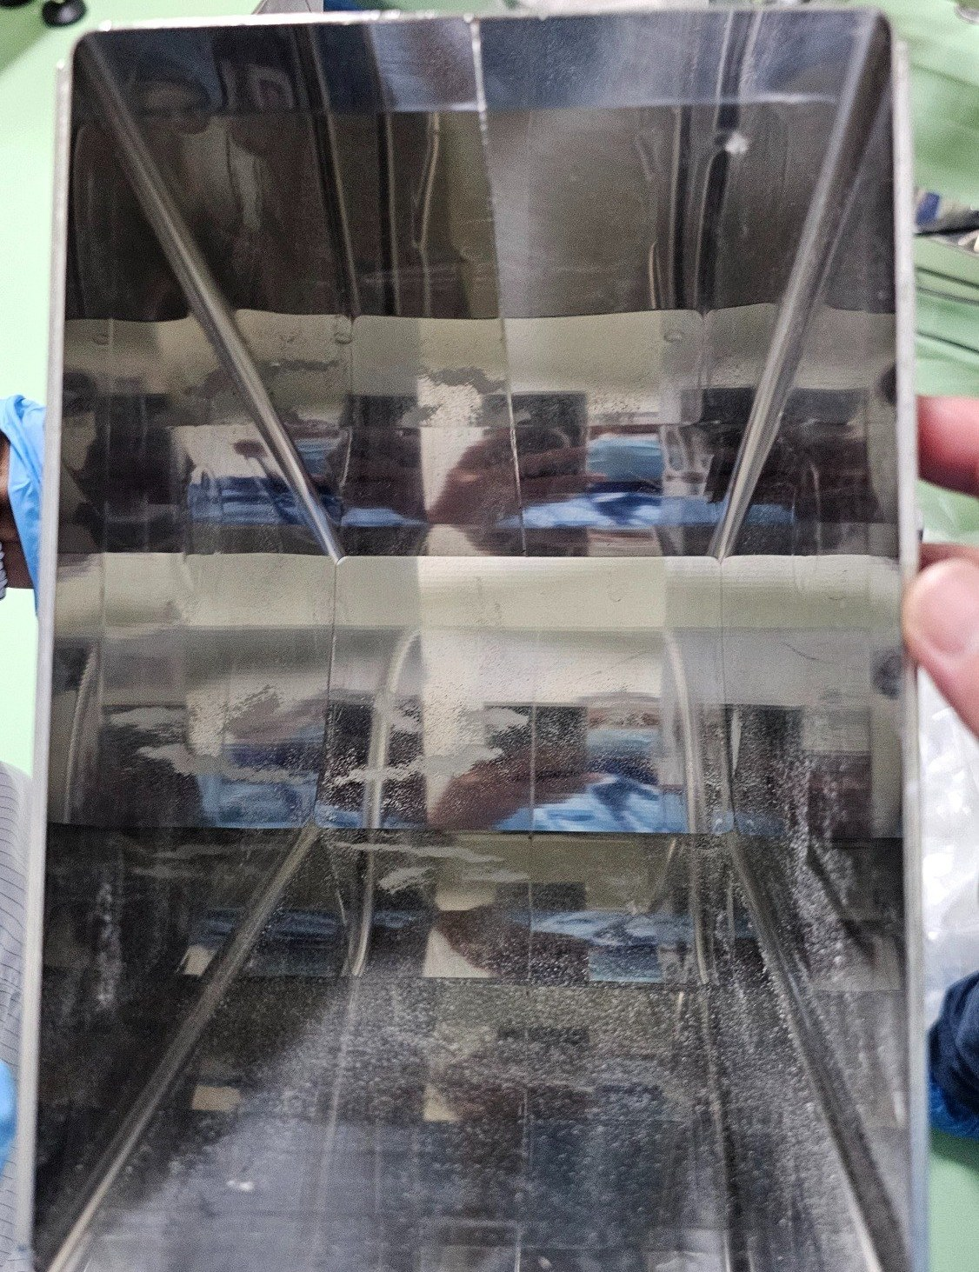
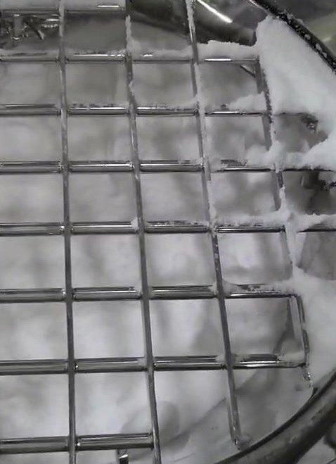
ISSUE 3 · 沾料
粉黏在落料路徑上，留下的就是袋重差
ROOT CAUSE
看見了：殘留是抹上去的膜。上半還沒有、下半整片發霧，粉是沿著流動的下半段被抹開。
推論：硬塊過閘口時被擠碎，把黏的細粉塗在金屬上。膜形成後，新的粉黏著膜。
看見了：護網只在一側結粉。料在那一側停過。
排除：HOBO 31.6% RH，在 30–40% 內且偏乾。槽壁沒有水珠。房間濕度不是這層膜的原因。
還要查：原料水分，以及清潔後槽是否完全乾。進料前先拍一張空槽。
這層膜就是 Issue 1 的機制：斗裡秤到的克數，有一部分沒有進袋。
左：11:57 落料槽，上半鏡面，中線以下是膜。右：護網右側網緣結粉。
護網影片 media/grate.mp4，約 10 秒，網頁版可播放。
落料槽 11:57 · 護網影片 VID-20261001-WA0004
08

Slide 9
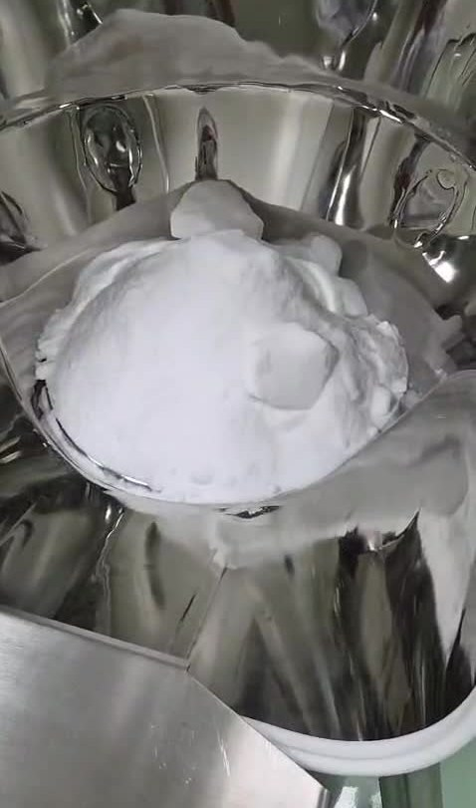
ISSUE 4 · 原料
結塊在秤斗裡就看見了。校正合格，所以原因在料
ISSUE
原料有結塊。硬塊是立方和片狀，停在細粉錐上面，沒有陷進去。
這是進 cut gate 之前的狀態。塊不是閘門製造出來的。
同一天、測試開始前，Ishida 已做完兩件事且合格：Unit 5 以 600 g 校正；200、400、600 g 重量確認。
ROOT CAUSE
看見了：結塊進系統時就是塊。秤斗沒有把它們打碎。
看見了：靜態砝碼在 200、400、600 g 都合格。同一台秤，砝碼過、實粉不過，差在粉的流動。
推論：這一批原料沒有在進 Ishida 之前過篩或碎塊。振動時間是閘門堵住之後才加的，屬於下游補救。
共同原因：問題 1、2、3 都從這裡出去。
校正為現場紀錄 · 結塊為影片 WA0006
09

Slide 10
下一步
已經做的，和還沒有堵住根因的
這一輪已經做了
Unit 5 以 600 g 校正，200 / 400 / 600 g 確認合格。負荷元排除了。
Cut gate 被堵住之後，振動時間已加長。這是臨時處置。
環境有記錄：20.67°C、31.6% RH，在規格內。
50 袋 Ishida 明細有留下。畫面統計欄是 0，以後以明細為準。
下一輪開始前要補上
1 原料進斗前過篩或碎塊。振動時間取代不了這一步。
2 清潔後、進料前先拍空的落料槽和秤斗。10 袋後再看膜是否回來。
3 同一袋同時記 Ishida 與 MT，寫下空袋皮重，至少前 10 袋。
4 改完振動後重跑，確認沒有再出現 203.4 g 這種啟動袋。
5 把 T.Count 56 和 50 袋對上，寫明多出的 6 次是什麼。
6 批記錄加上結塊狀況與原料水分。
下一輪只看兩件事：第 1 袋不再離群；同一袋扣掉空袋皮重之後，Ishida 和 MT 的差，要對得上閘門上留下的那一層粉。
臨時處置不等於根因已經關閉
10

Slide 11
證據與界限
這份簡報用了什麼、沒有用什麼
用了的證據
充填線照片，2026/10/01 09:28。
HOBO：20.67°C、31.6% RH。規格 19–27°C、30–40%。
Ishida 袋號 1–50，T.Weight 11.2 kg，T.Count 56，CLR 10:44，機器時間 11:38。統計欄為 0，已改以明細重算。
落料槽內壁，11:57。
影片 WA0006，6 秒，秤斗內結塊。
影片 WA0004，10 秒，護網結粉。約第 3 秒有一句聽起來像「下料」，背景很吵，不當成正式紀錄。
現場口述：前三袋兩秤不一致；結塊堵閘後加長振動；粉沾 cut gate 與秤斗；測試前校正與三點確認合格。
故意沒有寫死的部分
MT 的三筆克數。照片和影片都沒有，相差幾克不猜。
振動時間改前、改後的秒數，以及 11:27 的 50 筆是改前還是改後。
袋重書面公差。沒有規格，就不把 201.03 g 判成合格或不合格。
T.Count 56 比 50 袋多出的 6 次是什麼。
落料槽下半的細點是粉還是清潔水跡。需要進料前的空槽照片。
兩支影片都是停機狀態，沒有拍到閘門堵住，也沒有拍到加長振動之後的落料。
50 袋合計 10,051.6 g。平均 201.032 g，標準差 0.600 g，中位數 200.95 g。
2026/10/01 SDA 1 L 第一輪 · 問題與根因
11

